Slide 1
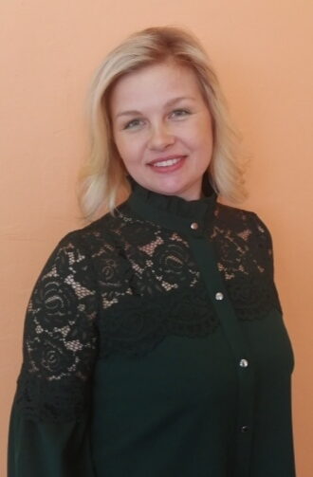
МИНИСТЕРСТВО ОБРАЗОВАНИЯ РФ ПОРТФОЛИО Наумовой Елены Николаевны, учителя-дефектолога муниципального дошкольного образовательного учреждения «Детский сад №91 компенсирующего вида» г.о. Саранск
Дата рождения: 06.09.1981 г.
Профессиональное образование: высшее, МГПИ им. М.Е. Евсевьева
Специальность: «Специальное (дефектологическое) образование»
Квалификация: магистр
Диплом № 4303
Дата выдачи: 8 июля 2015 г.
Общий трудовой стаж: 25 лет.
Стаж педагогической работы: 24 года
Стаж работы по специальности: 18 лет

Slide 2
ПРЕДСТАВЛЕНИЕ ИННОВАЦИОННОГО ПЕДАГОГИЧЕСКОГО ОПЫТА учителя-дефектолога МДОУ «Детский сад №91 компенсирующего вида г.о. Саранск Тема: «Игротерапия в коррекционно-развивающей работе с дошкольниками с нарушением интеллекта»

Slide 3
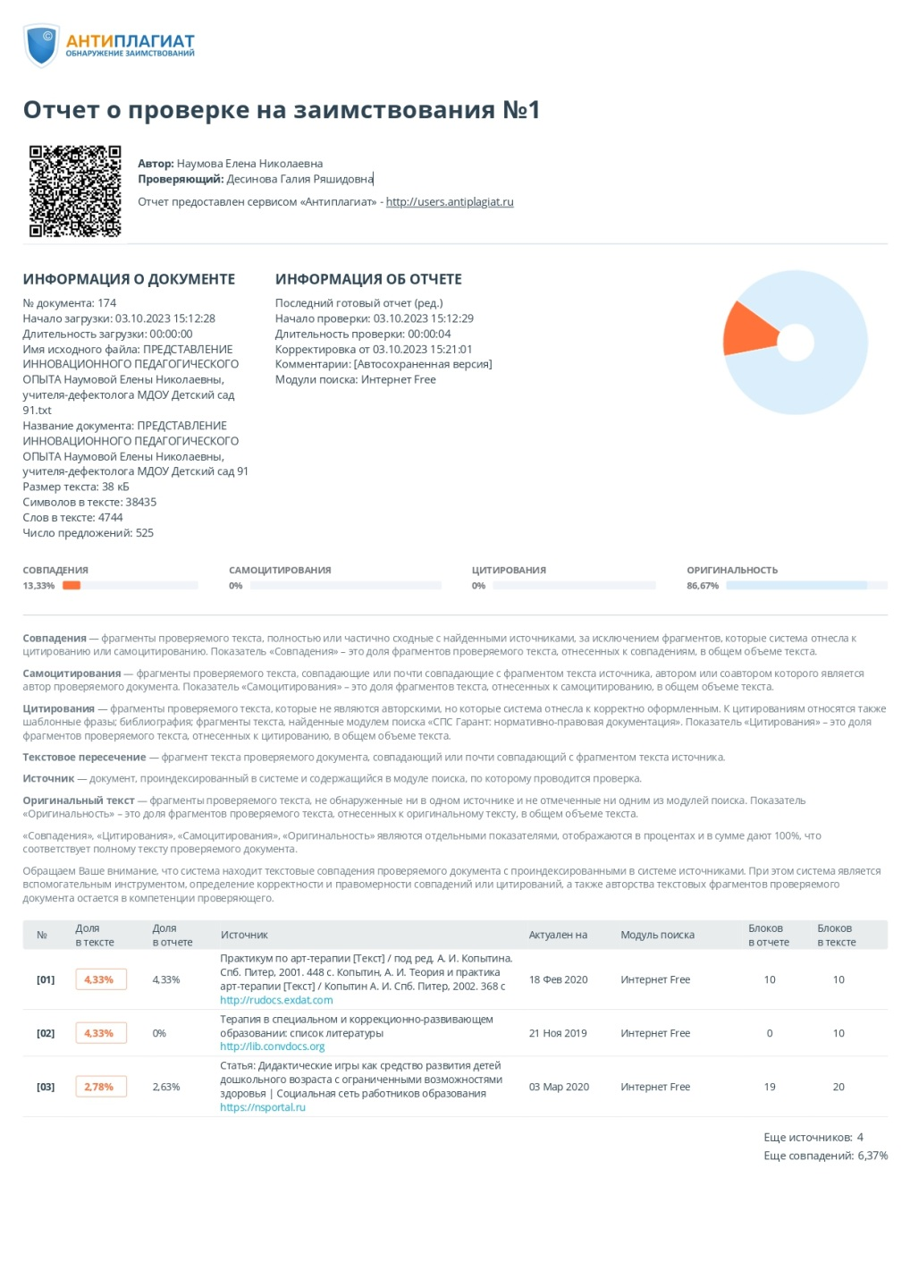

Slide 4
1. СООТВЕТСТВИЕ ДАННЫХ ПЕРВИЧНОГО ОБСЛЕДОВАНИЯ И ДИАГНОЗА ПЕРСПЕКТИВНОМУ ПЛАНУ ИНДИВИДУАЛЬНОЙ ИЛИ ГРУППОВОЙ КОРРЕКЦИИ

Slide 5
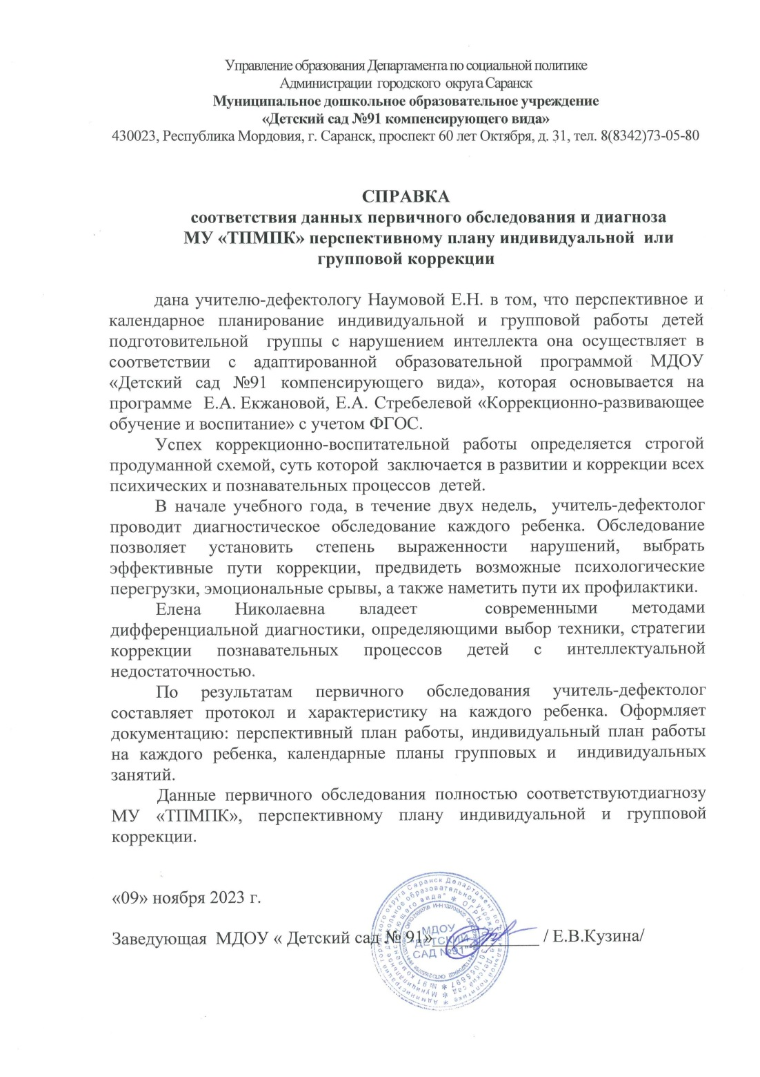

Slide 6
2. ДИНАМИКА ПРОДВИЖЕНИЯ ОБУЧАЮЩИХСЯ В СООТВЕТСТВИИ С ПЕРСПЕКТИВНЫМ ПЛАНОМ КОРРЕКЦИОННОЙ РАБОТЫ

Slide 7
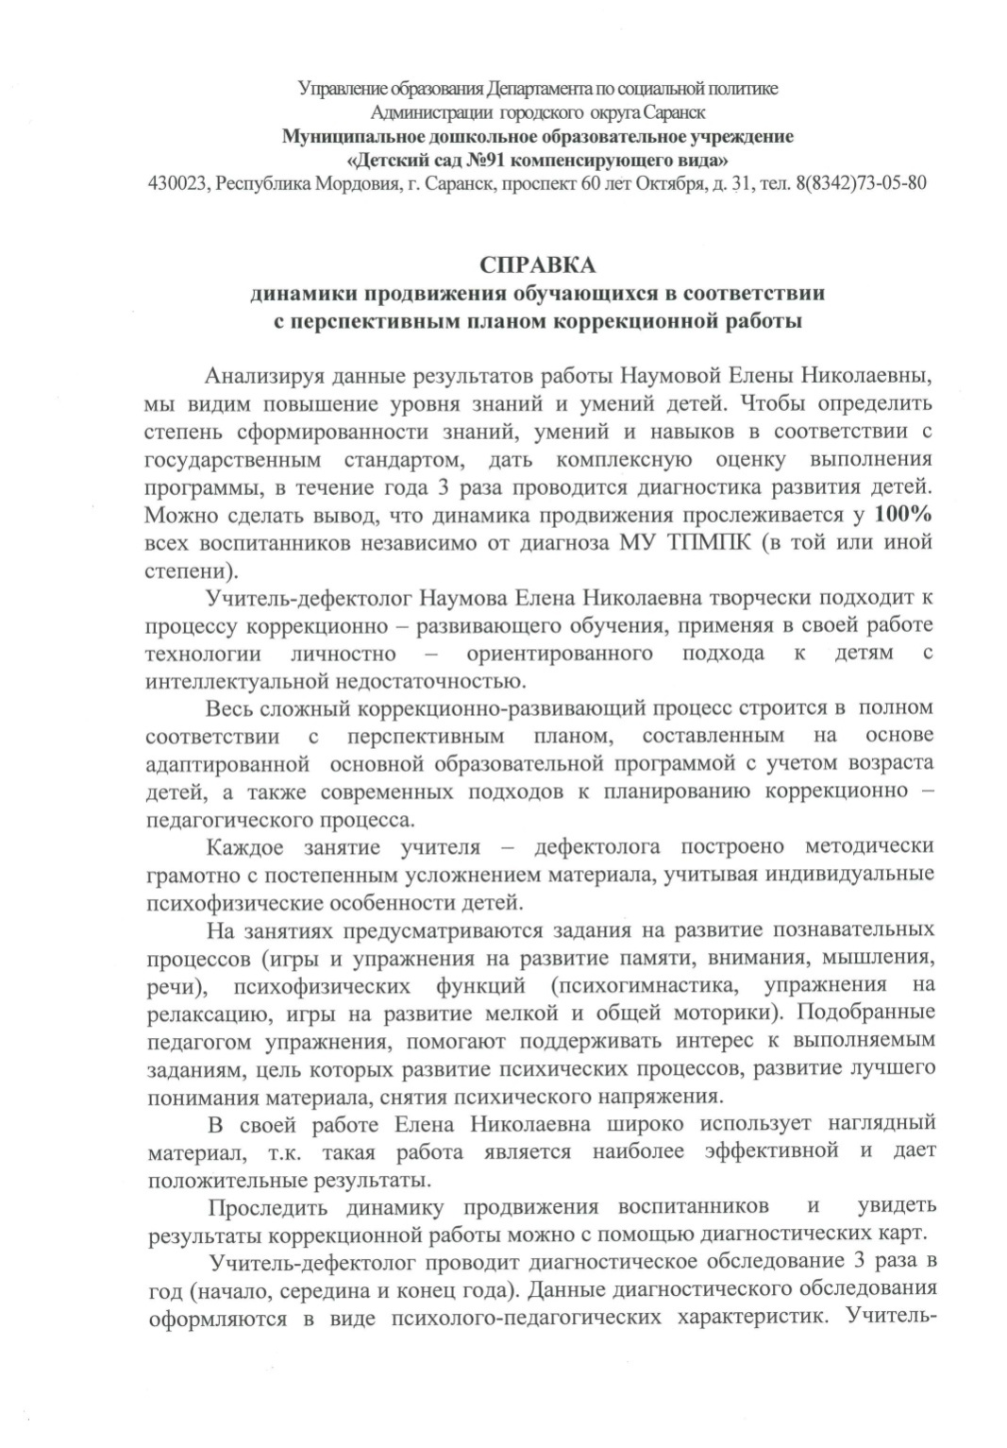
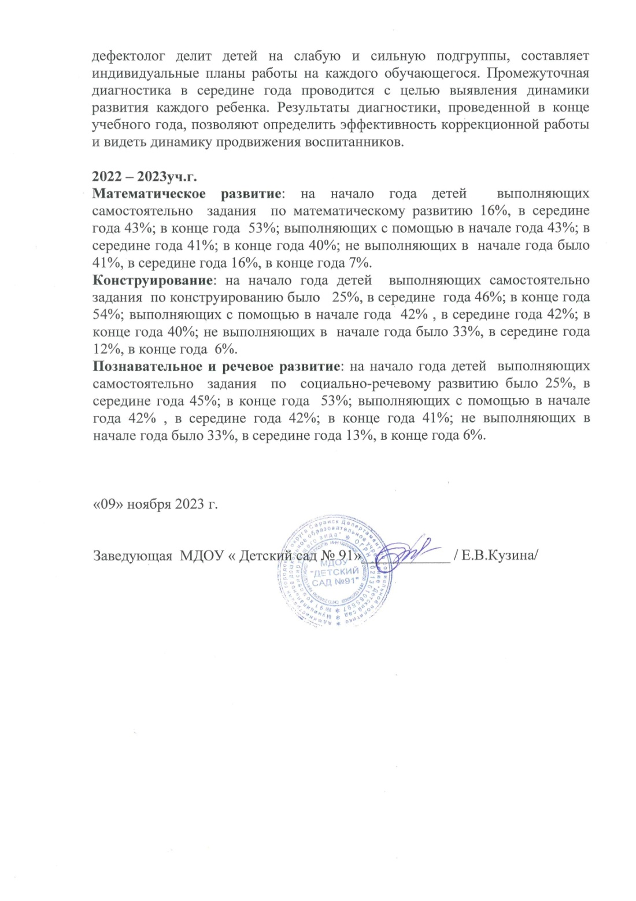

Slide 9
3. ВЗАИМОДЕЙСТВИЕ С РОДИТЕЛЯМИ

Slide 10
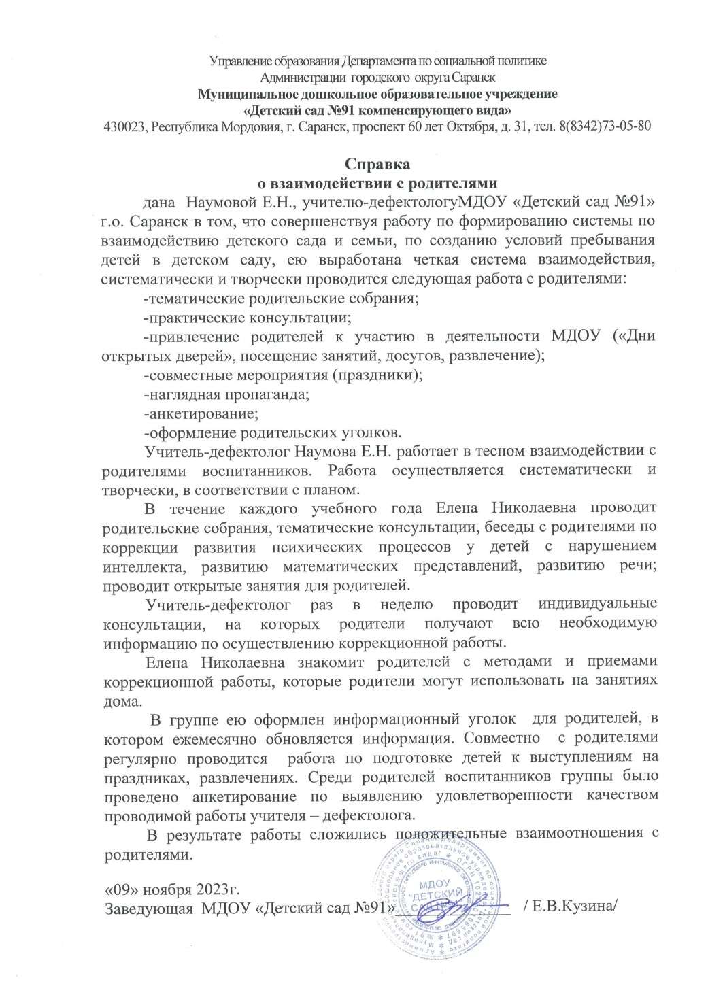

Slide 11
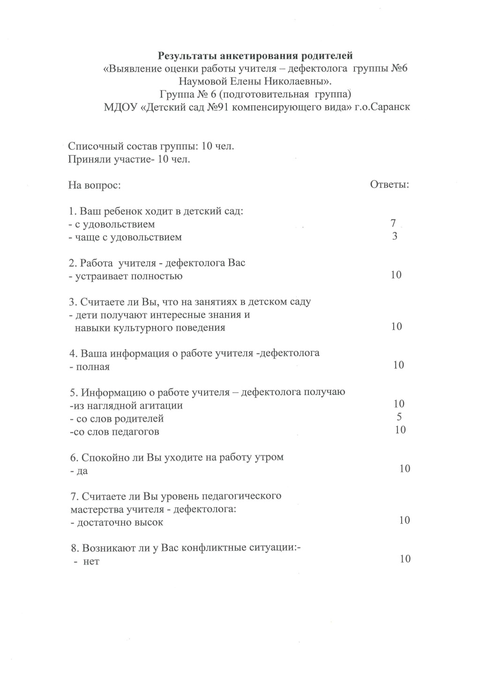
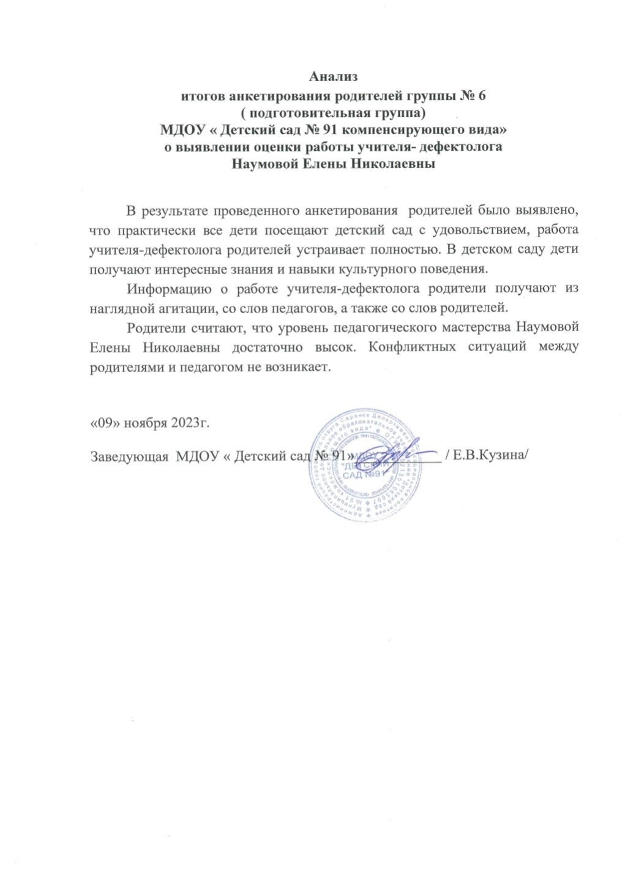

Slide 12
4. РЕЗУЛЬТАТЫ УЧАСТИЯ В ИННОВАЦИОННОЙ (ЭКСПЕРИМЕНТАЛЬНОЙ) ДЕЯТЕЛЬНОСТИ

Slide 13
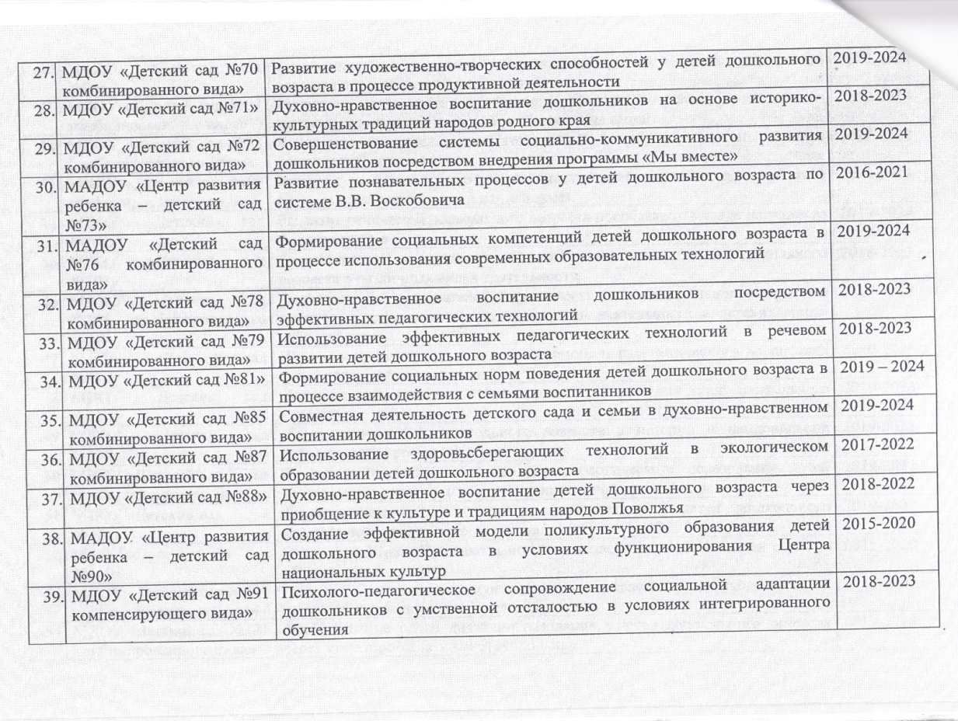

Slide 14
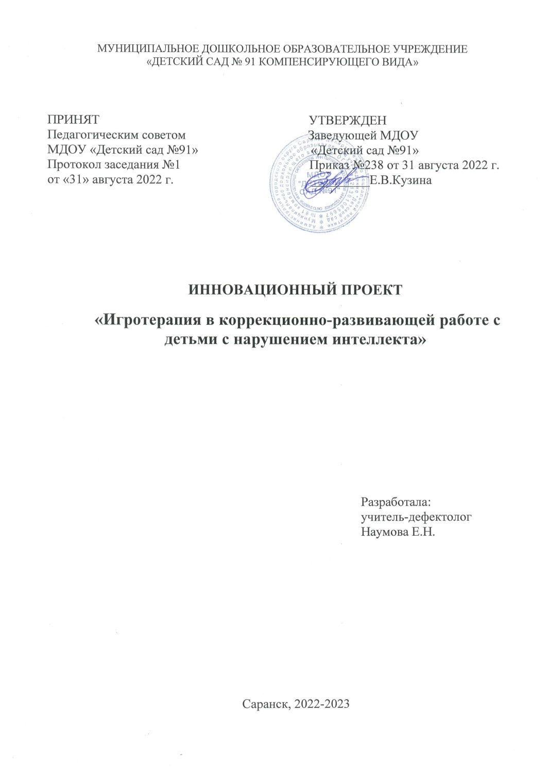
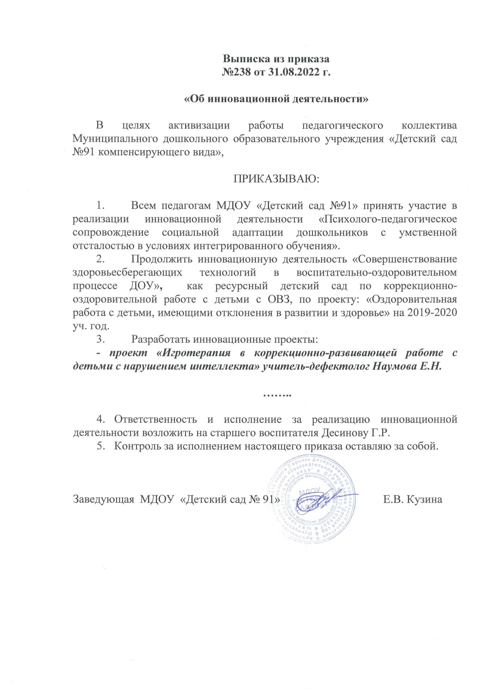

Slide 15
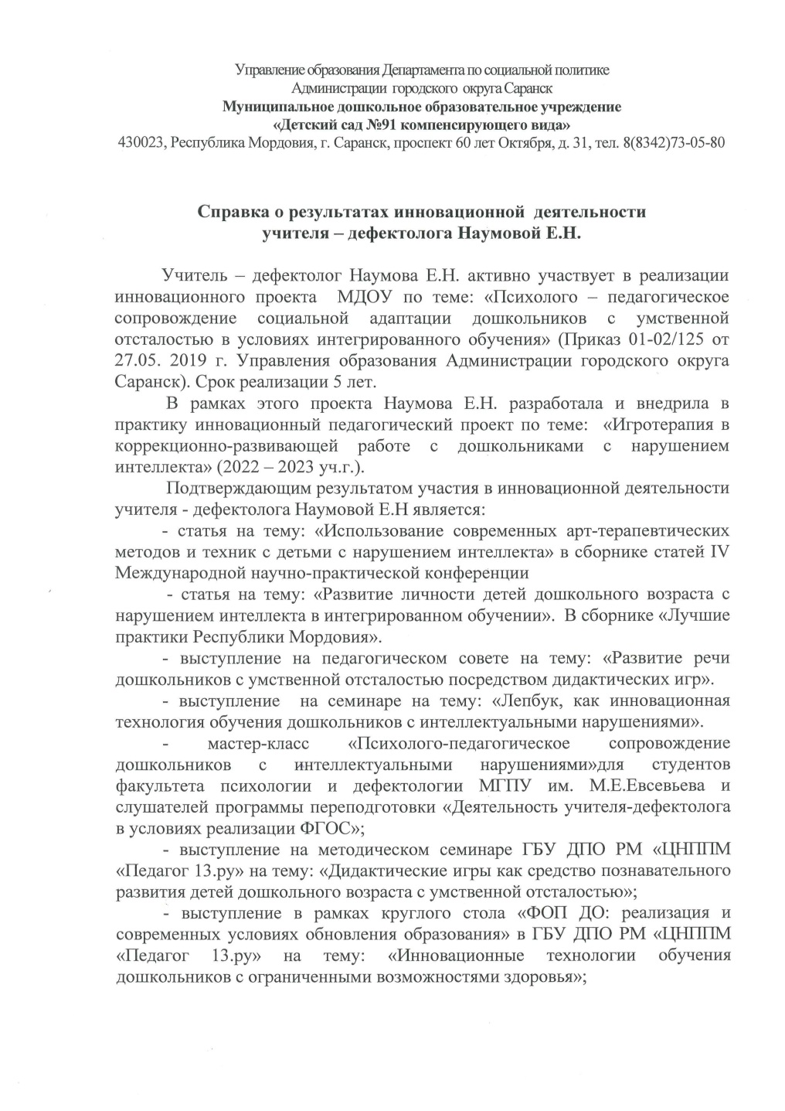
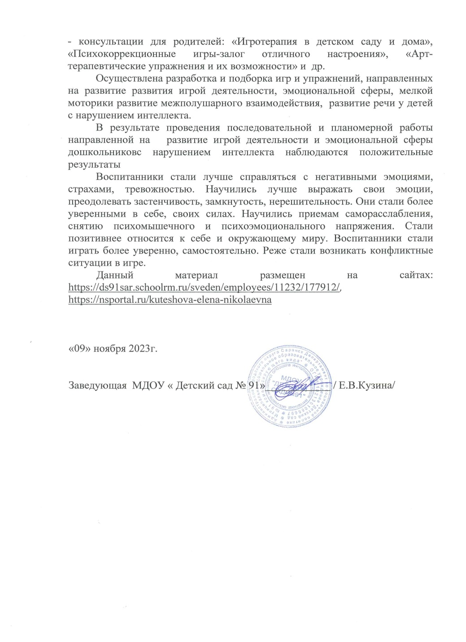

Slide 16
5. УЧАСТИЕ ДЕТЕЙ В ЗАОЧНЫХ ОЛИМПИАДАХ, ОТКРЫТЫХ КОНКУРСАХ, КОНФЕРЕНЦИЯХ, ВЫСТАВКАХ, ТУРНИРАХ, СОРЕВНОВАНИЯХ В сети интернет – 1

Slide 18
6. НАЛИЧИЕ ПУБЛИКАЦИЙ Публикация в сети интернет – 1 Республиканский уровень – 1 Российский уровень – 1 Международный уровень – 1

Slide 19
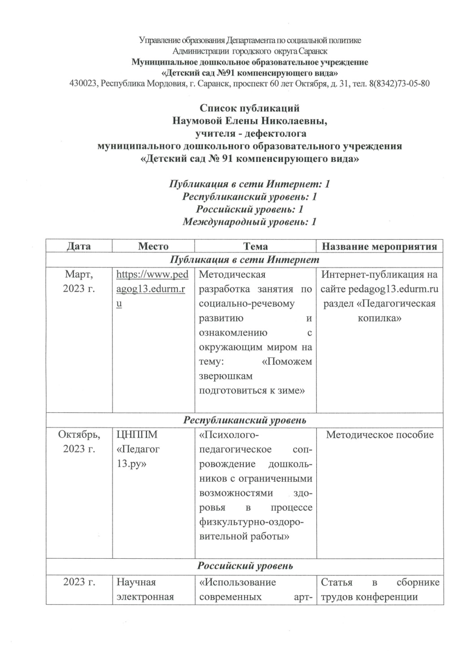
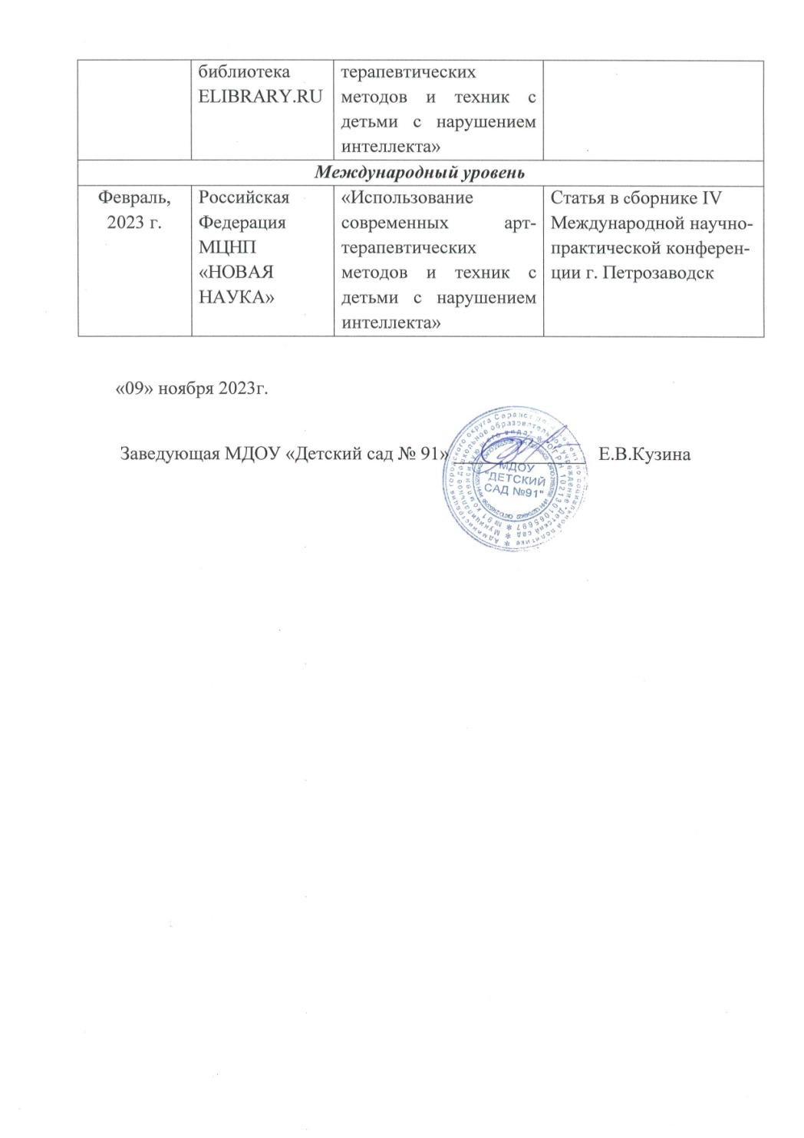

Slide 21
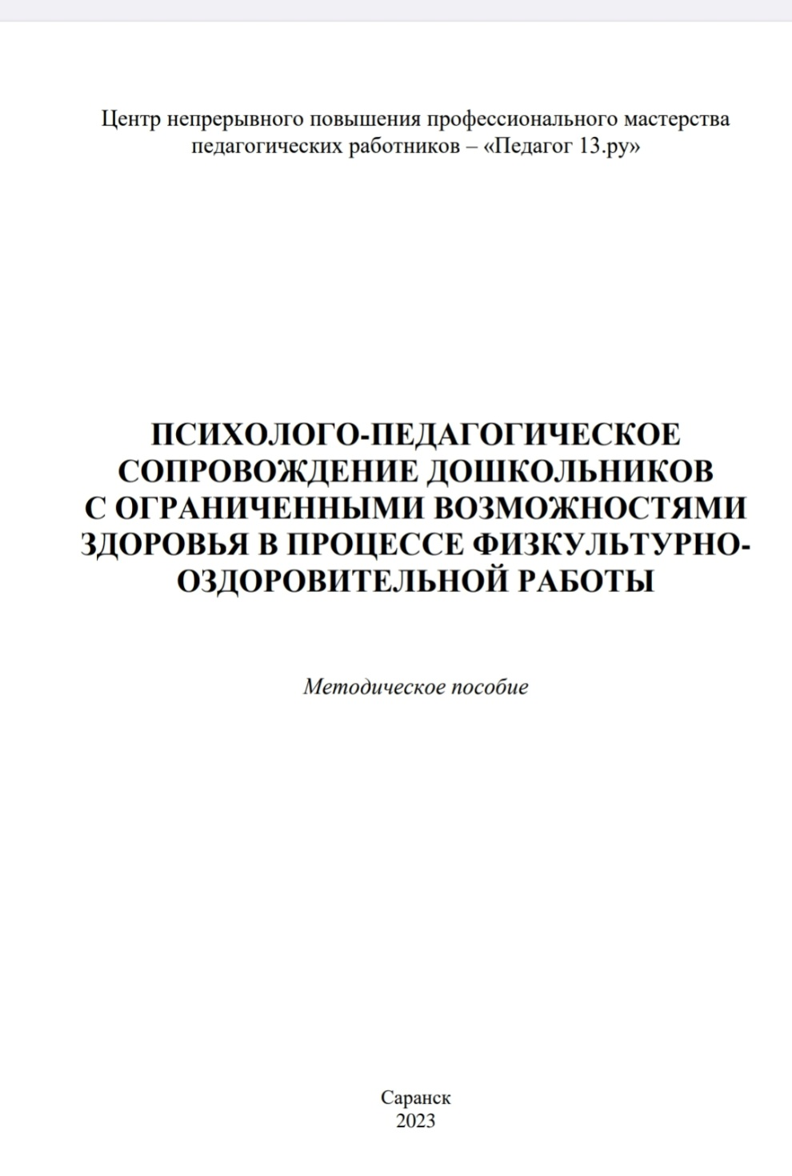

Slide 22
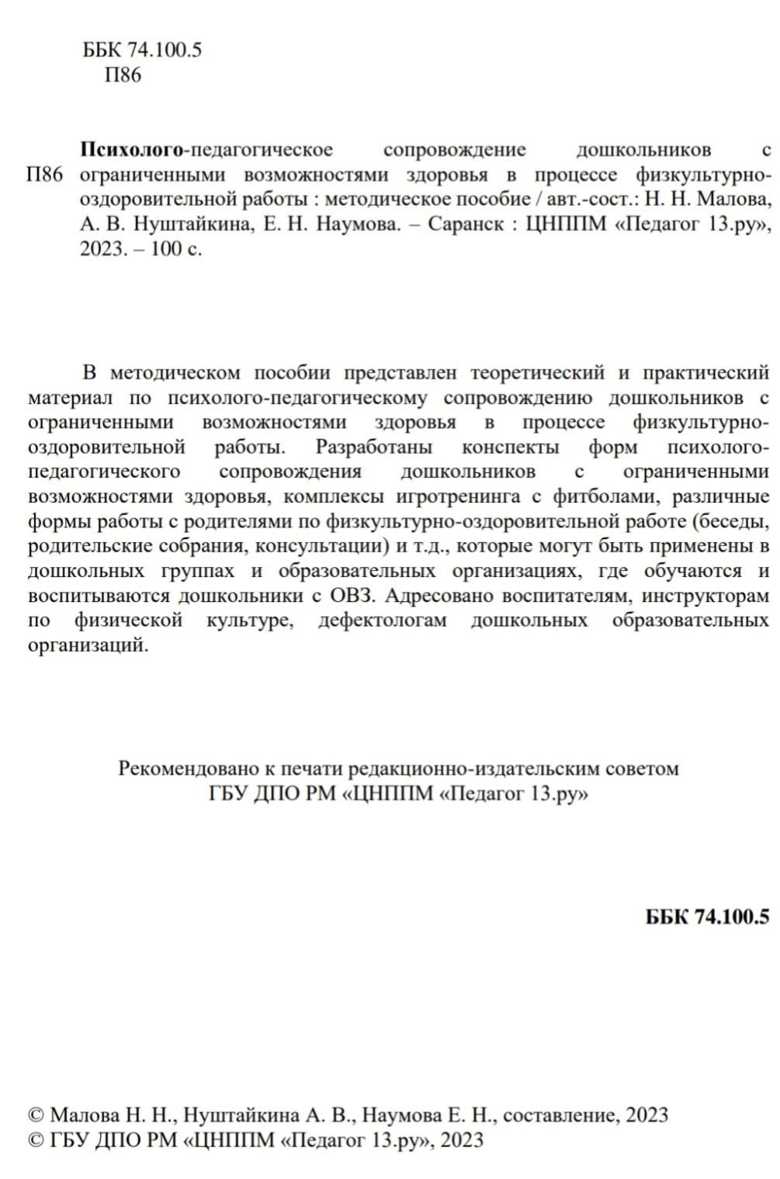

Slide 23
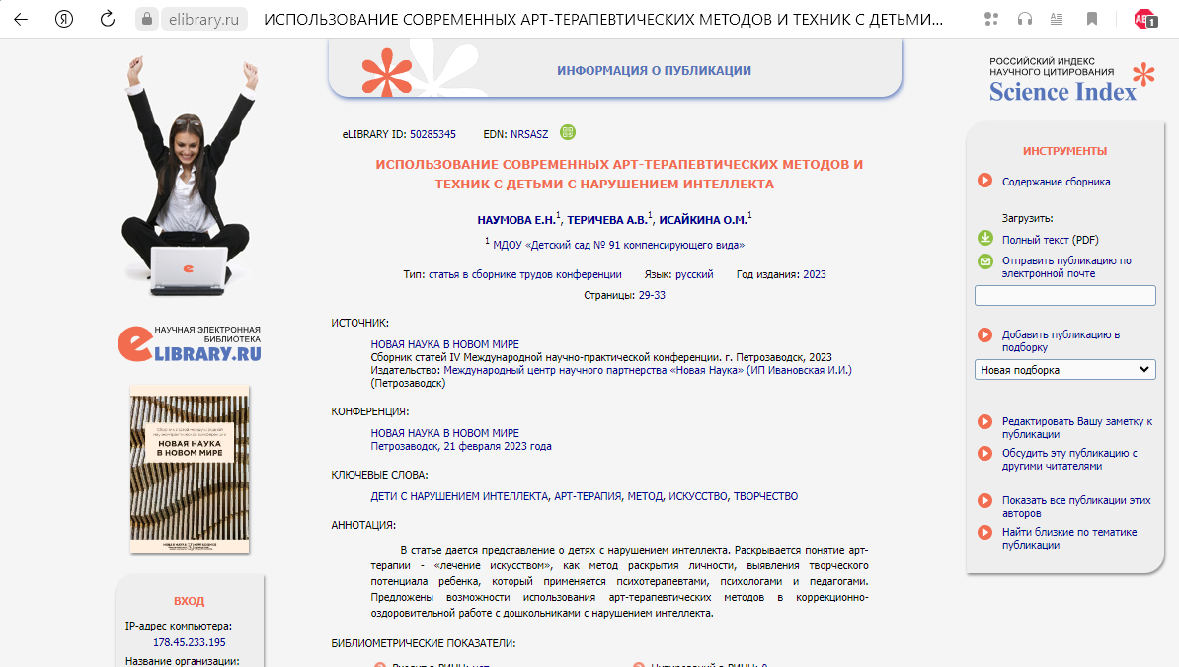

Slide 24
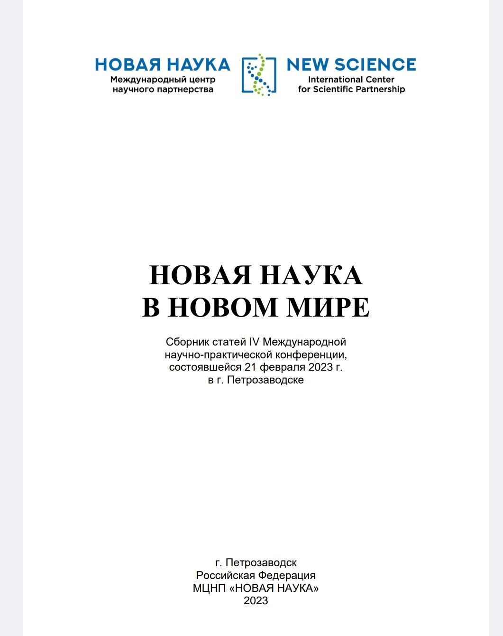
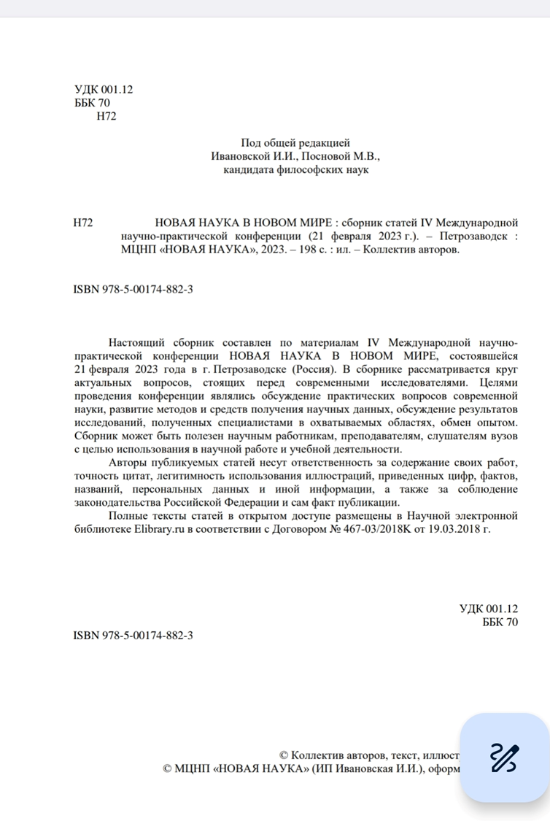

Slide 25
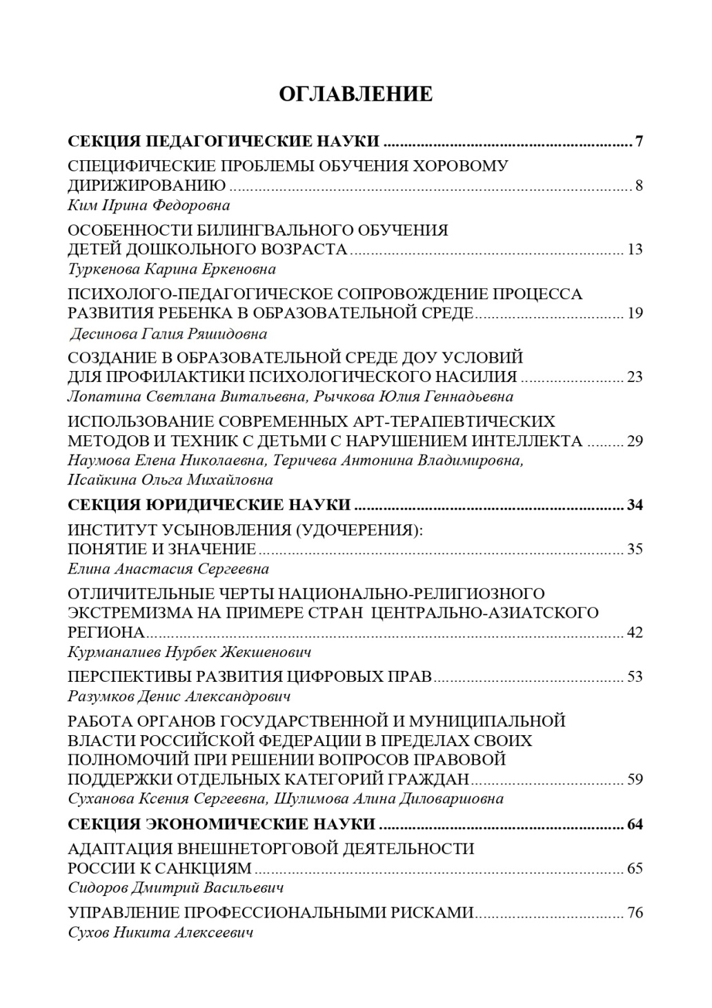
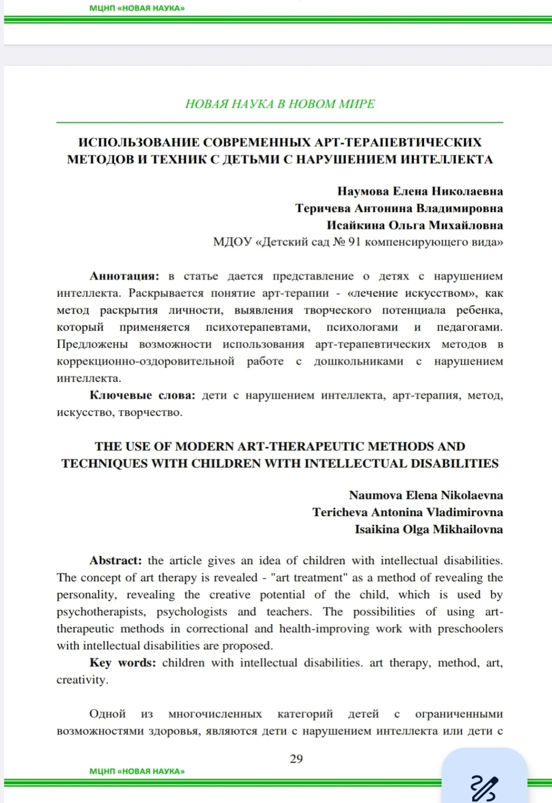

Slide 26
8. ВЫСТУПЛЕНИЯ НА ЗАСЕДАНИЯХ МЕТОДИЧЕСКИХ СОВЕТОВ, НАУЧНО-ПРАКТИЧЕСКИХ КОНФЕРЕНЦИЯХ, ПЕДАГОГИЧЕСКИХ ЧТЕНИЯХ, СЕМИНАРАХ, СЕКЦИЯХ, ФОРУМАХ , РАДИОПЕРЕДАЧ (ОЧНО) Уровень образовательной организации: 2 Республиканский уровень: 2

Slide 27
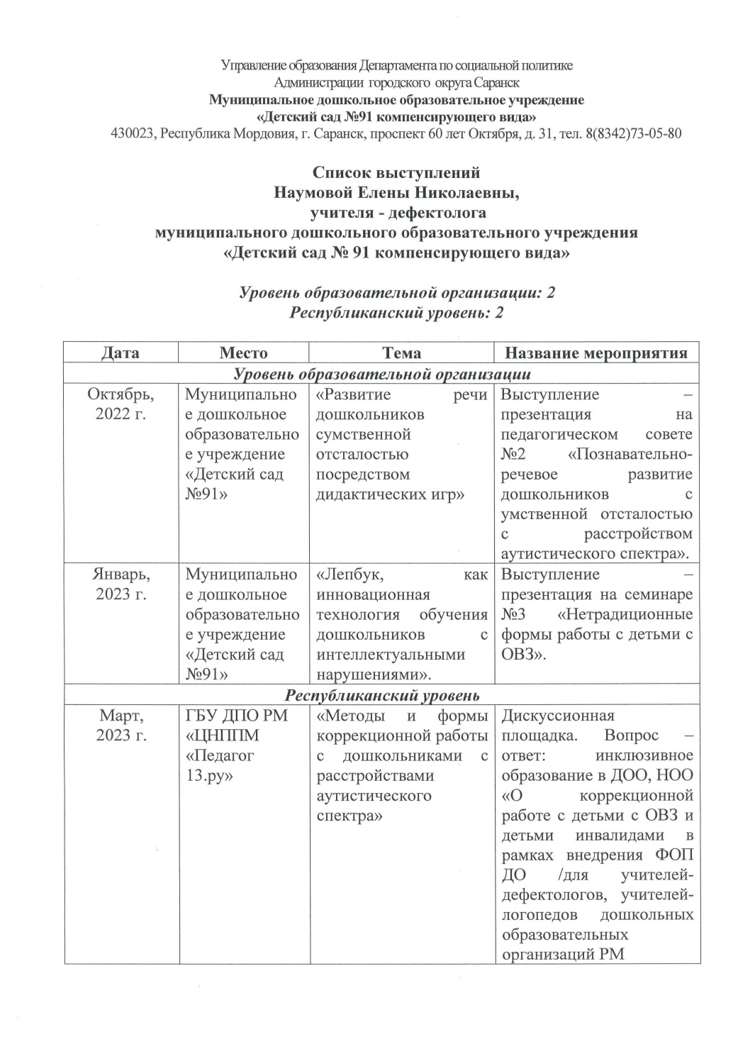
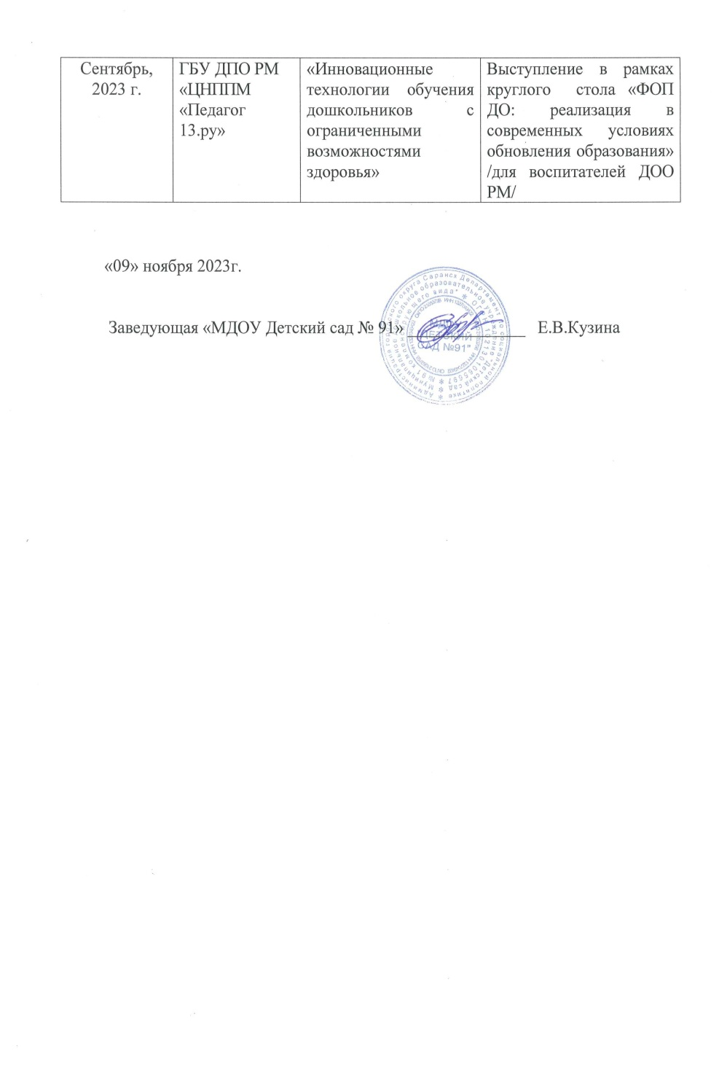

Slide 28
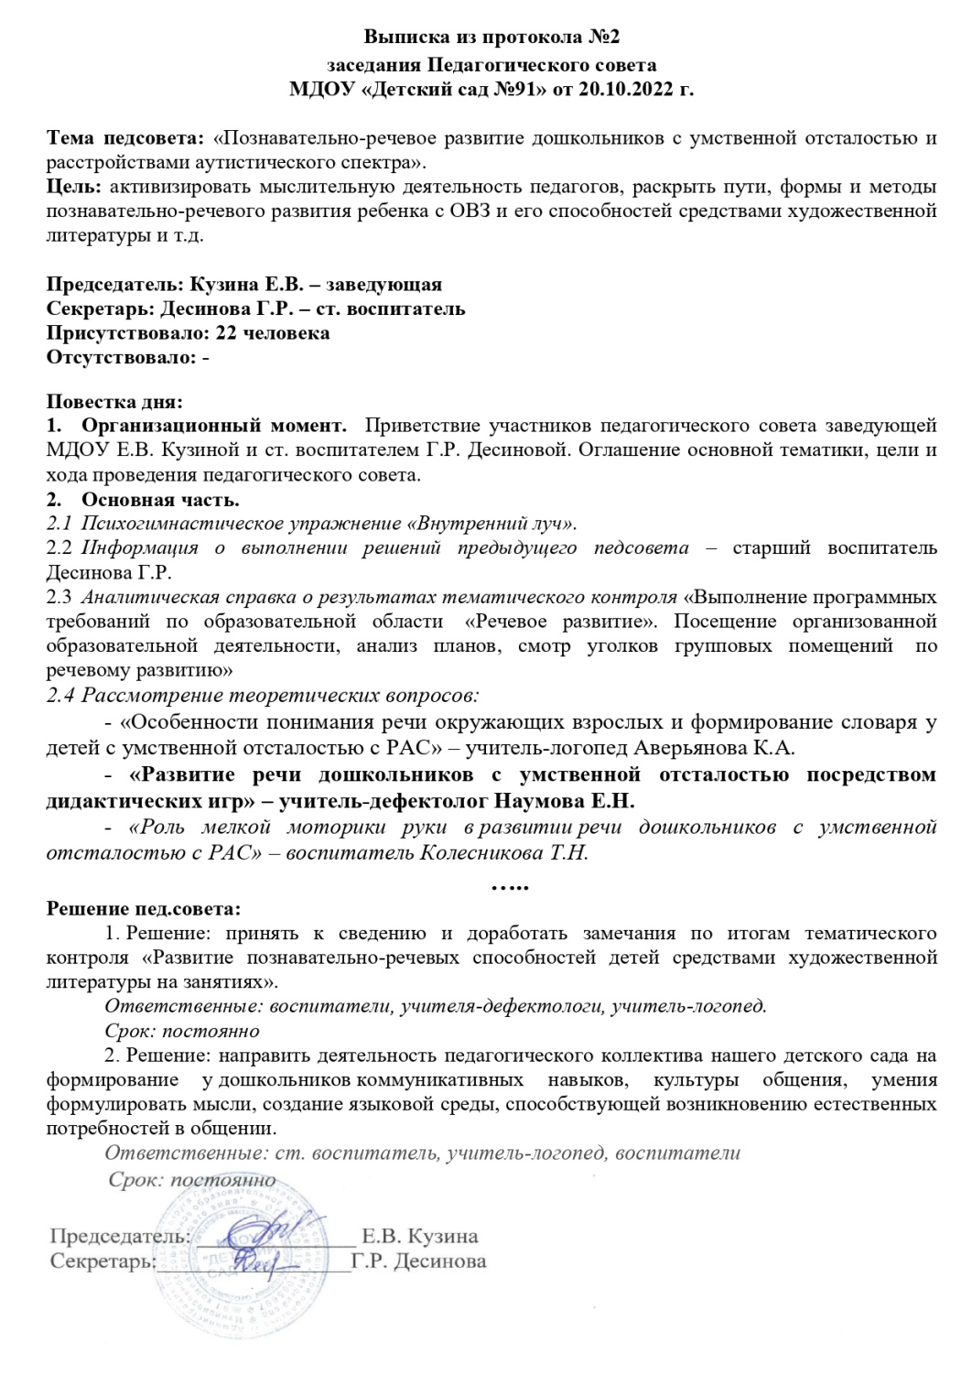
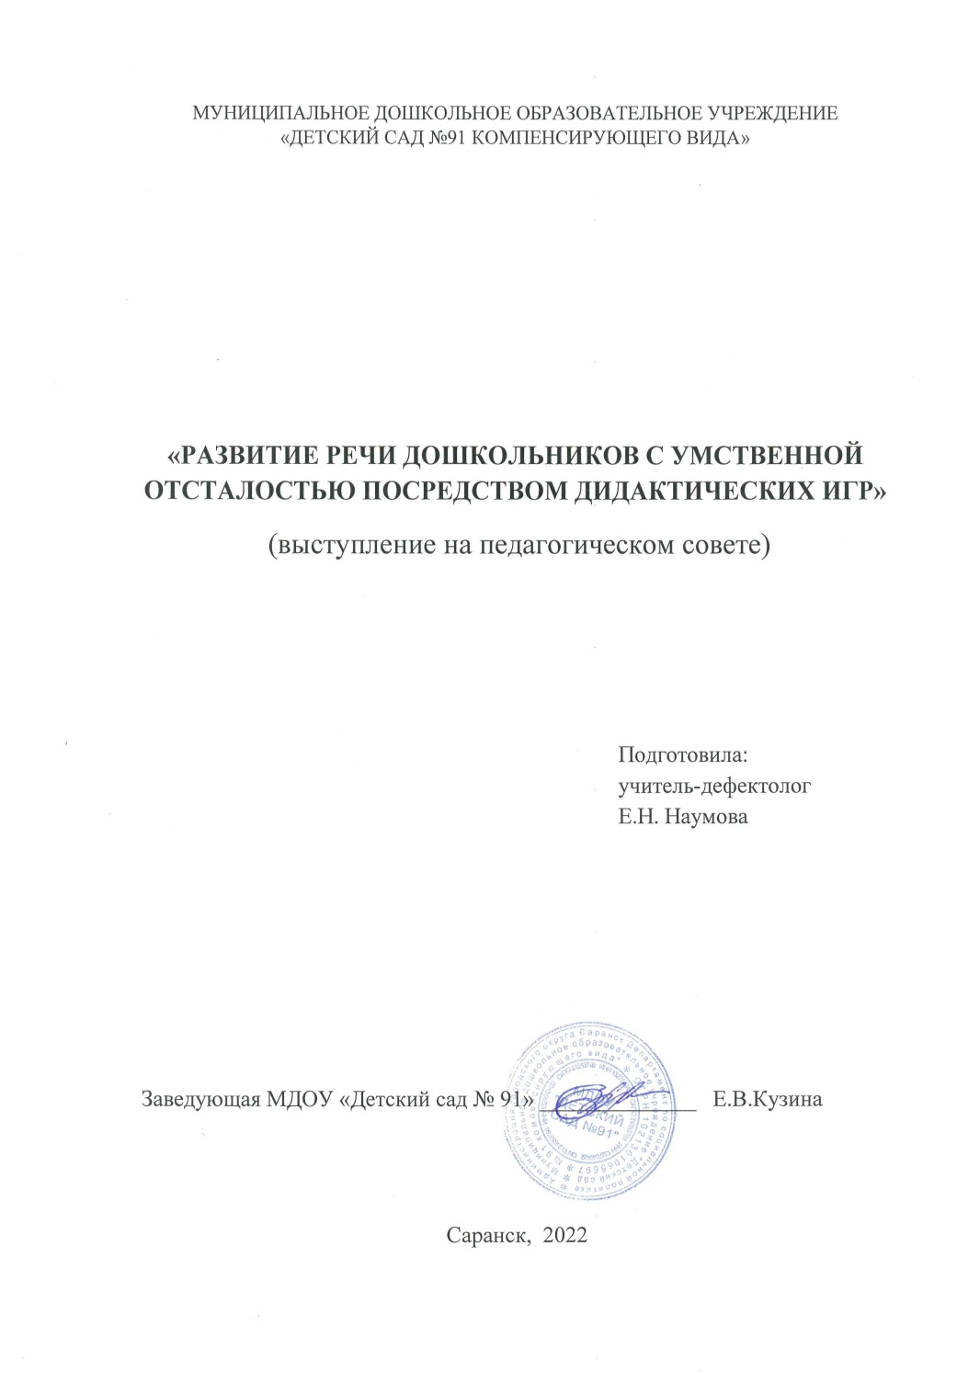

Slide 29
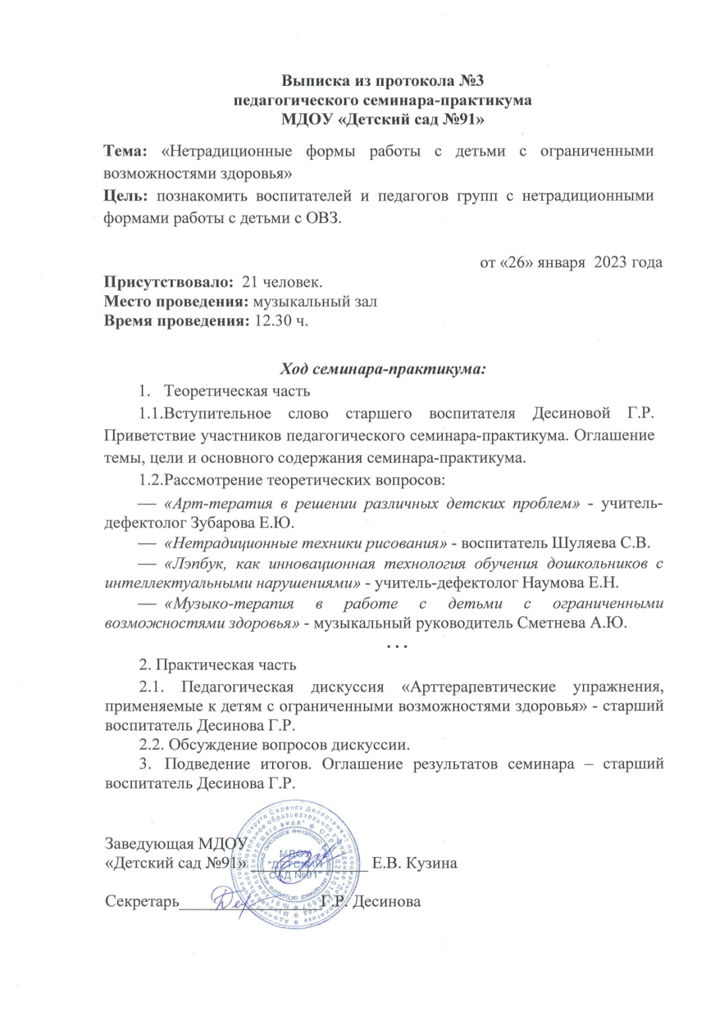
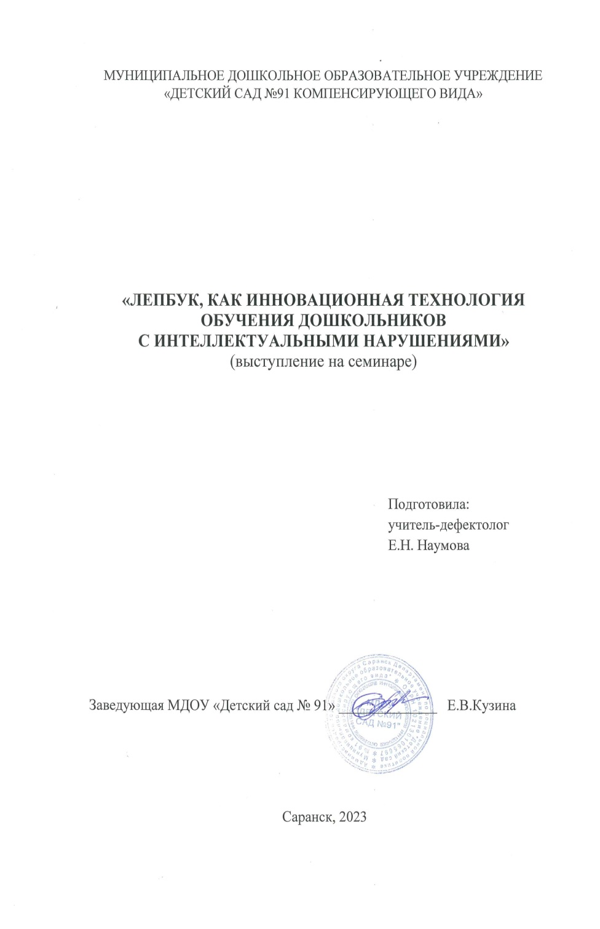

Slide 30
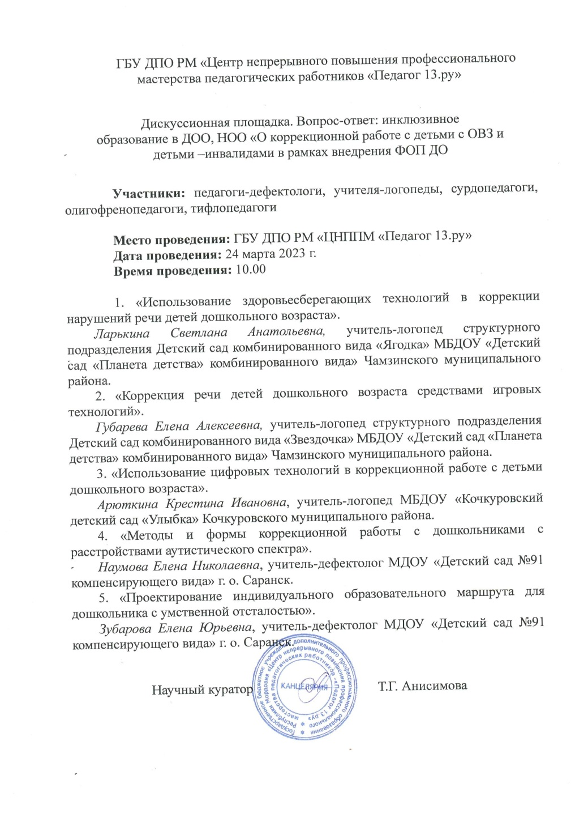

Slide 31
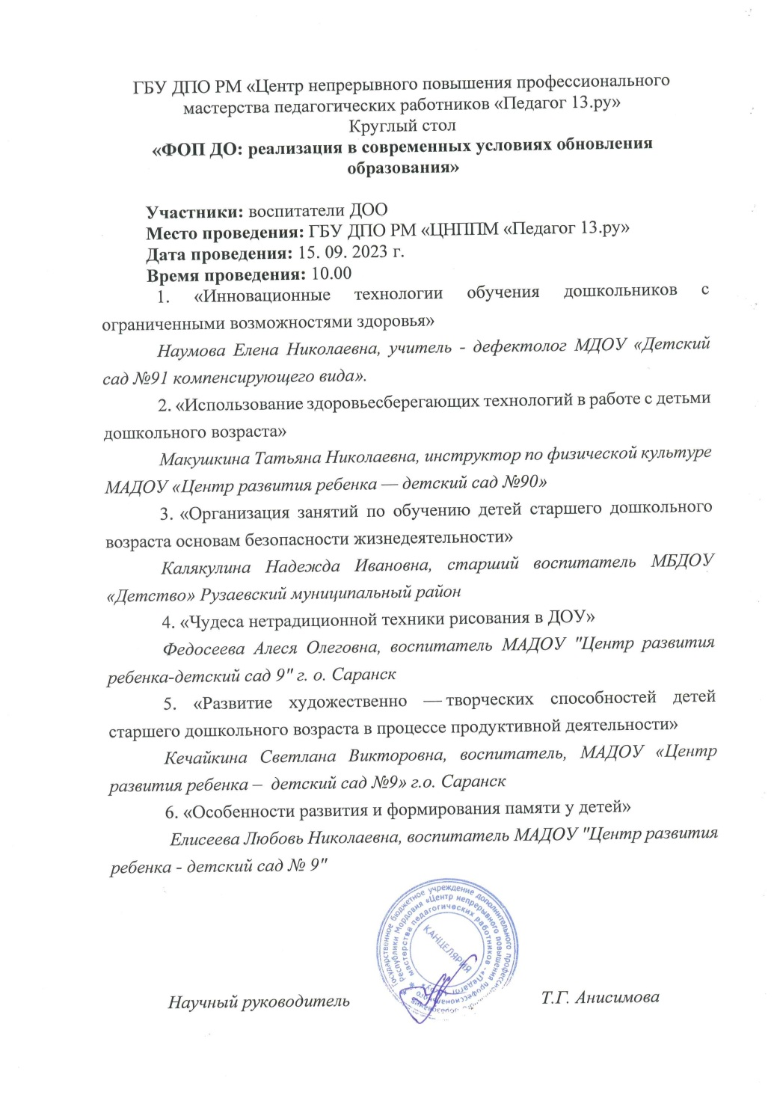

Slide 32
9. ПРОВЕДЕНИЕ ОТКРЫТЫХ ЗАНЯТИЙ, МАСТЕР-КЛАССОВ, МЕРОПРИЯТИЙ (ОЧНО) уровень образовательной организации - 2 республиканский уровень - 2

Slide 33
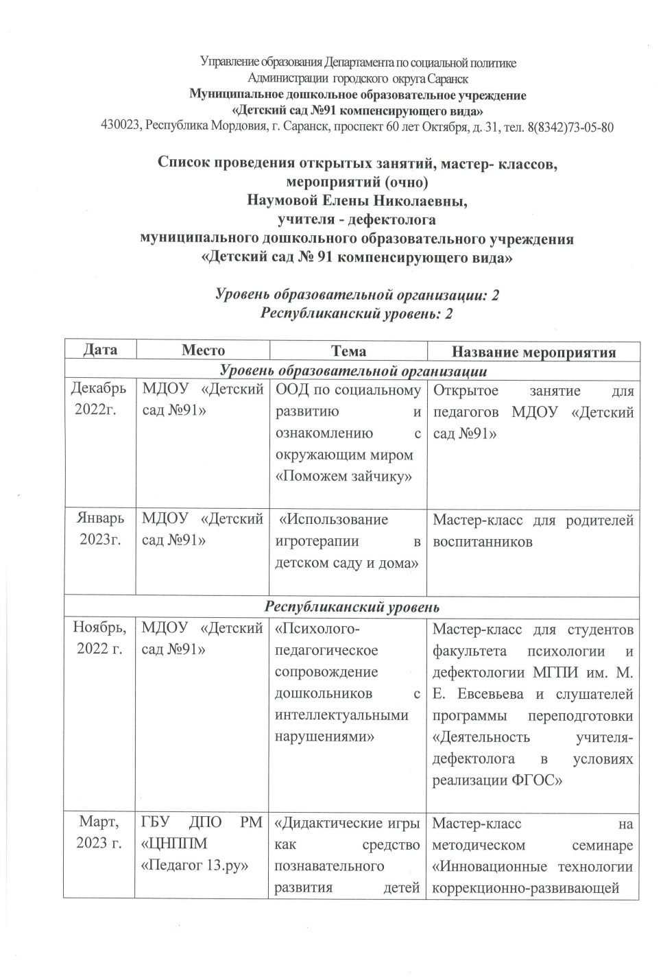
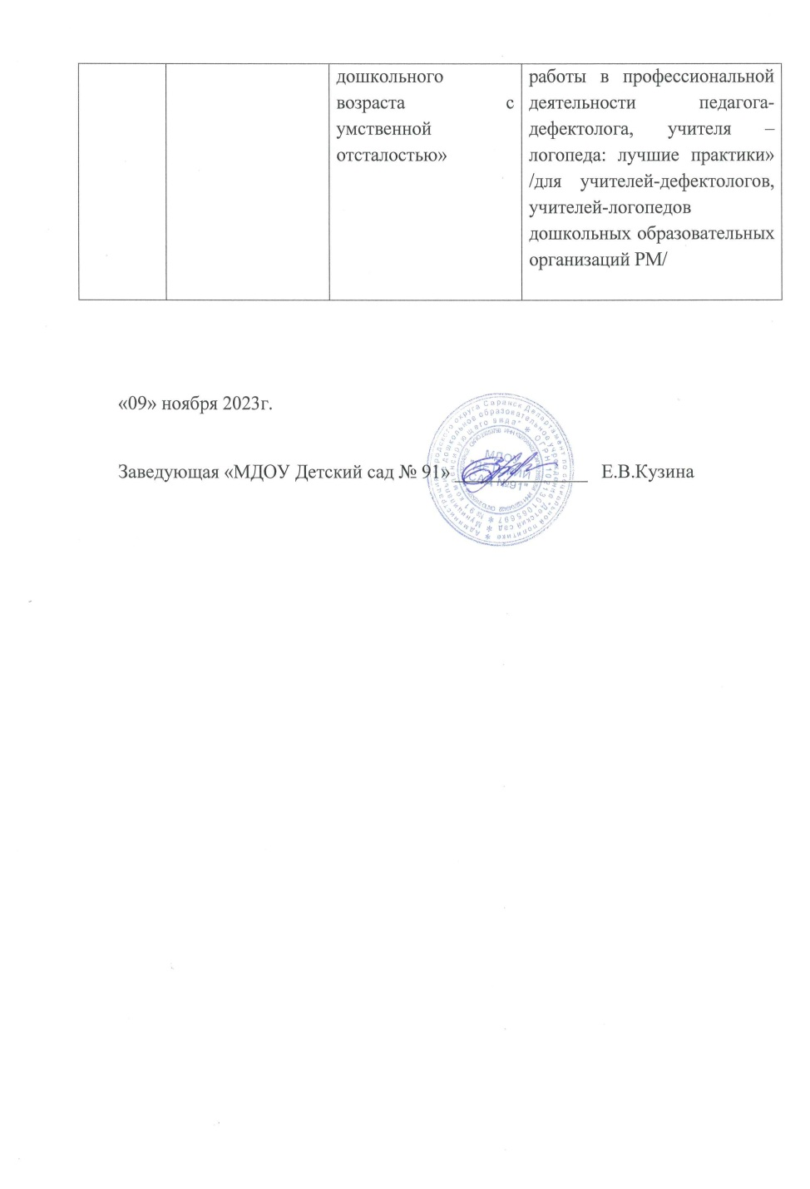

Slide 34
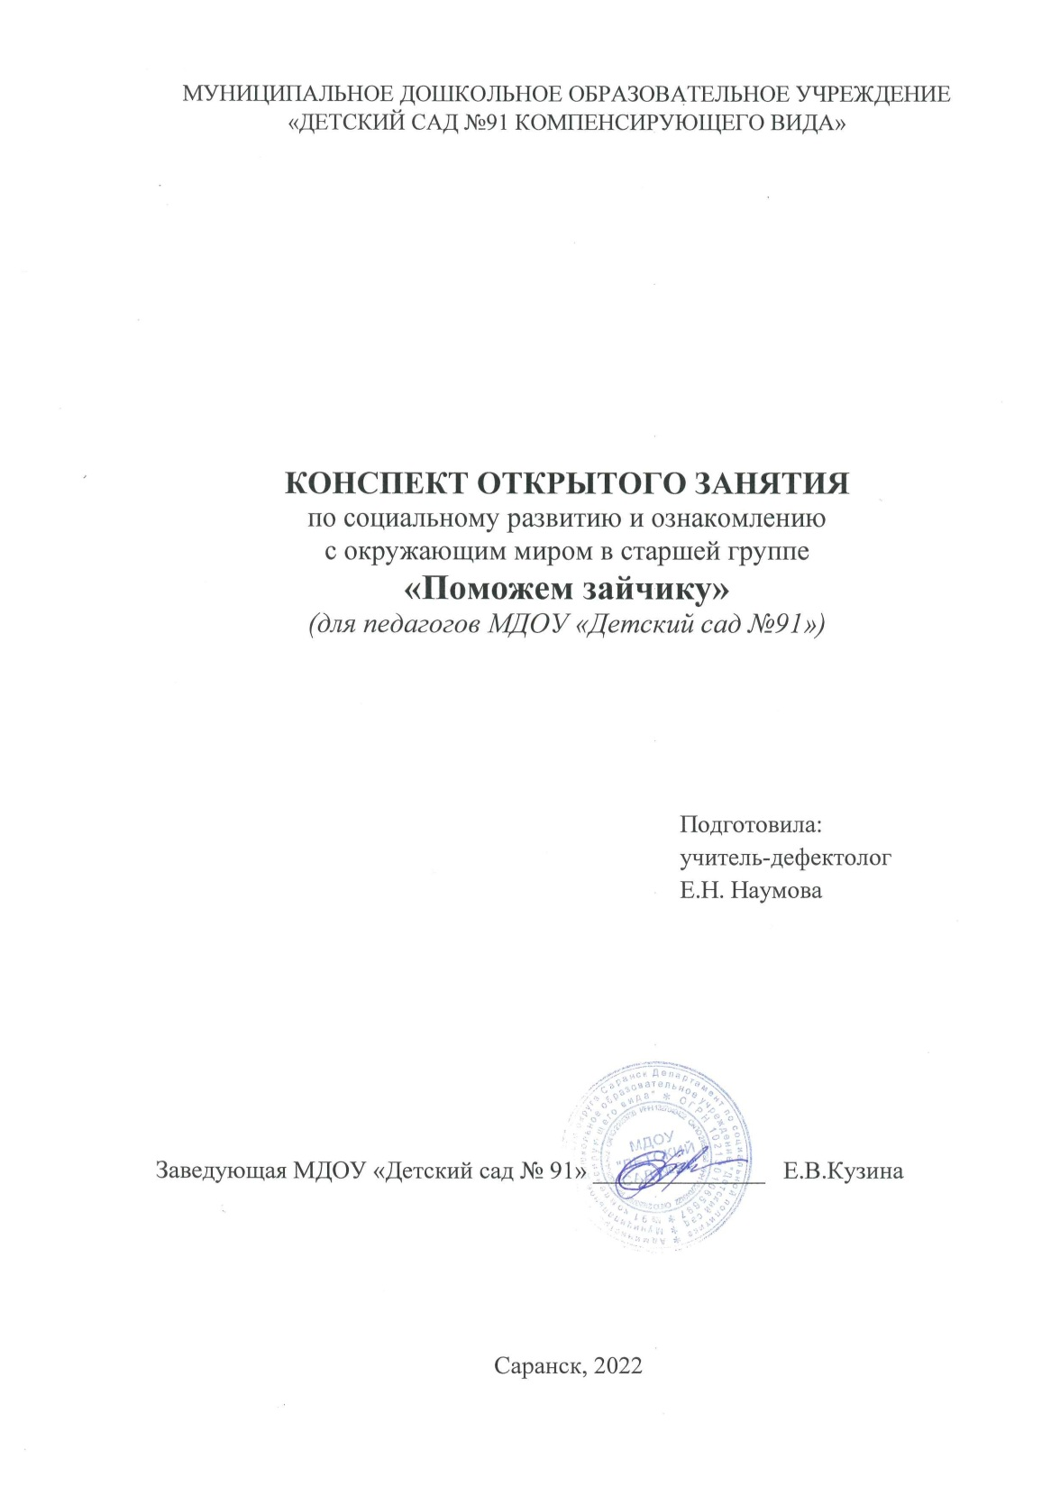

Slide 35
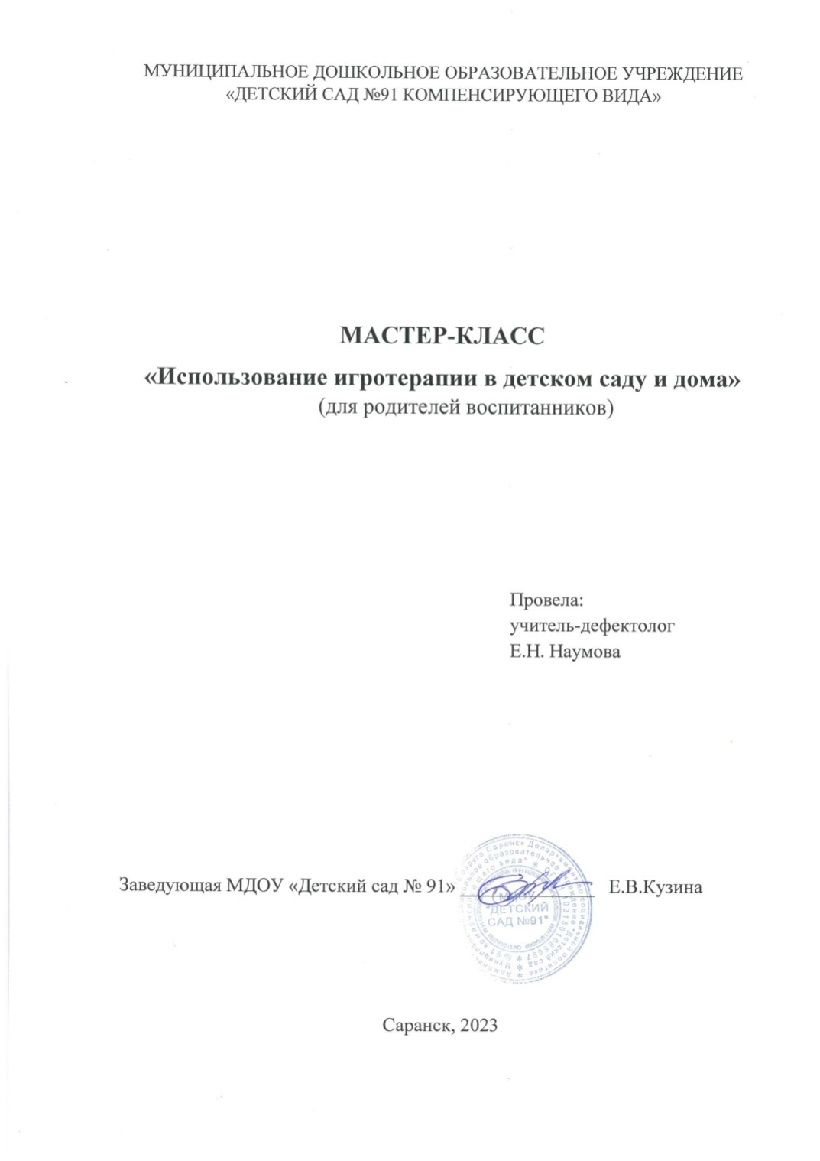

Slide 36
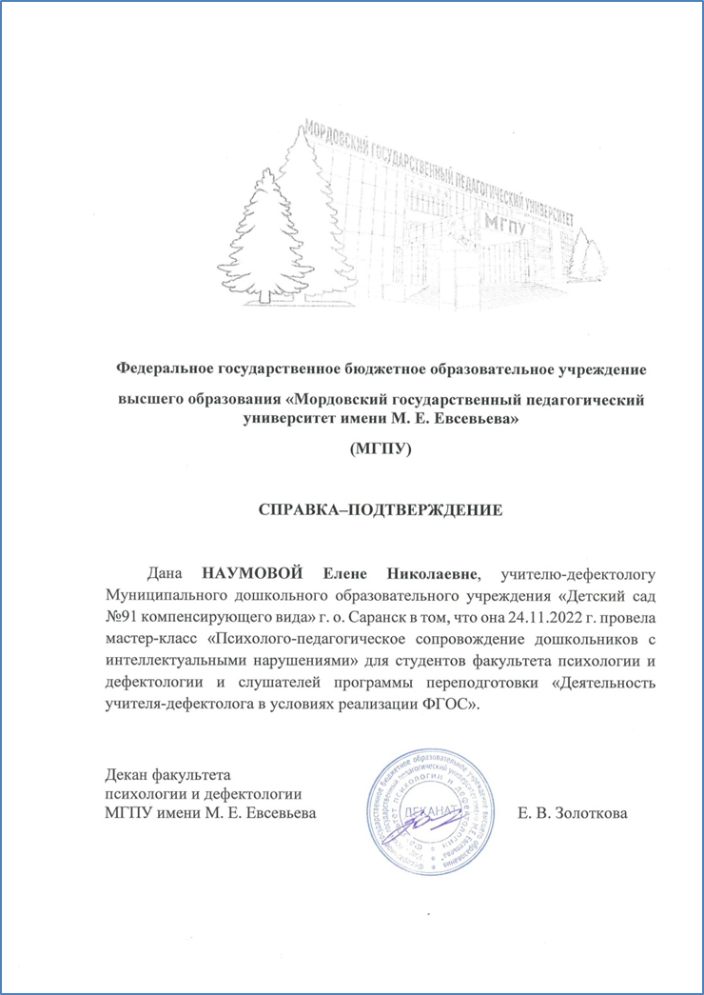

Slide 37
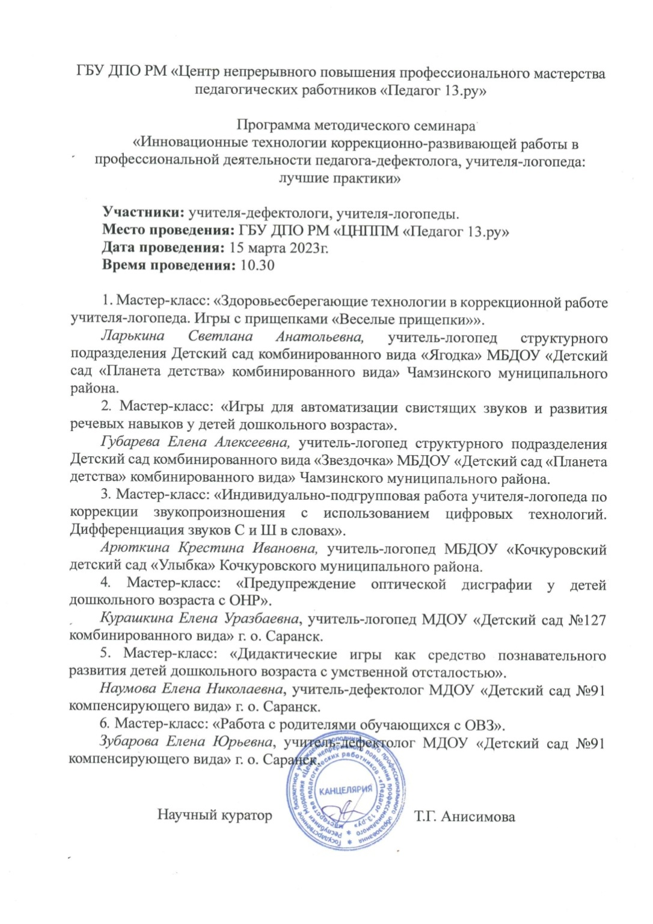

Slide 38
10. ЭКСПЕРТНАЯ ДЕЯТЕЛЬНОСТЬ

Slide 39
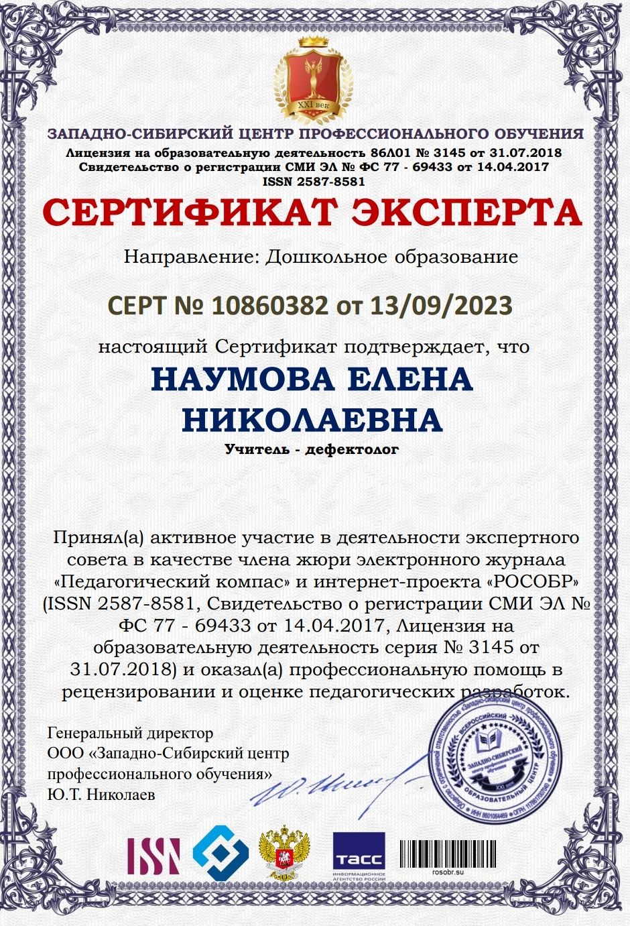

Slide 40
12. ОБЩЕСТВЕННО-ПЕДАГОГИЧЕСКАЯ АКТИВНОСТЬ ПЕДАГОГА: УЧАСТИЕ В РАБОТЕ ПЕДАГОГИЧЕСКИХ СООБЩЕСТВ, КОМИССИЯХ, В ЖЮРИ КОНКУРСОВ

Slide 42
13. УЧАСТИЕ ПЕДАГОГА В ПРОФЕССИОНАЛЬНЫХ КОНКУРСАХ Муниципальный конкурс – 1 Конкурс республиканского уровня – 4 Конкурс российского уровня – 2

Slide 47
14. НАГРАДЫ И ПООЩРЕНИЯ

Slide 49
